Slide 1



ОСОБЕННОСТИ ФОРМИРОВАНИЯ ПРОЦЕССА САМОРЕГУЛЯЦИИ У ДЕТЕЙ С ОВЗ
муниципальное бюджетное дошкольное образовательное учреждение «Центр развития ребенка – детский сад № 140» «УСПЕХ»
городского округа Самара
Учитель – логопед Пашкова Елена Александровна

Slide 2


Позднее
начало речи
Бедный
словарный запас
Нарушение
звукопроизношения
Аграмматизмы
Недостаточно
сформирована
связная речь
ОБЩЕЕ НЕДОРАЗВИТИЕ РЕЧИ (ОНР)
Отставание в развитии
словесно - логического
мышления
Низкая мотивация к вербальным видам
деятельности
Проблемы
личностного развития
Отставание в развитии
двигательной сферы

Slide 3
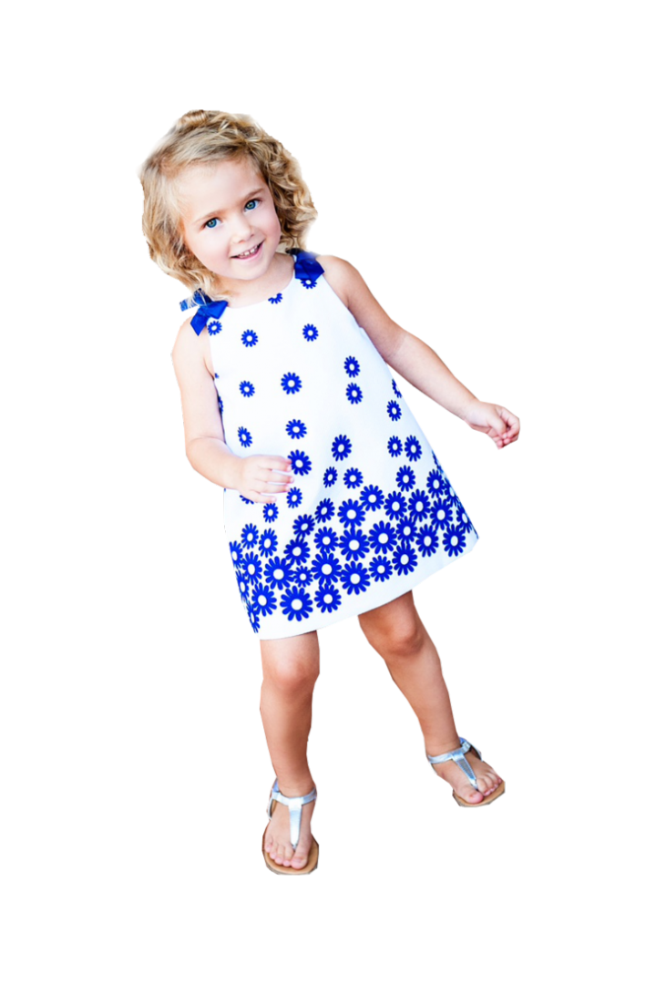



Формирование навыков самоконтроля и психической саморегуляции
происходит только в процессе обучения, так как отличительная особенность учебной деятельности
заключается в формировании
произвольного уровня регуляции действий в соответствии с заданными нормами
СЕРИЯ ИГР, НАПРАВЛЕННЫХ НА РАЗВИТИЕ ПРОИЗВОЛЬНОСТИ И САМОРЕГУЛЯЦИИ

Slide 4


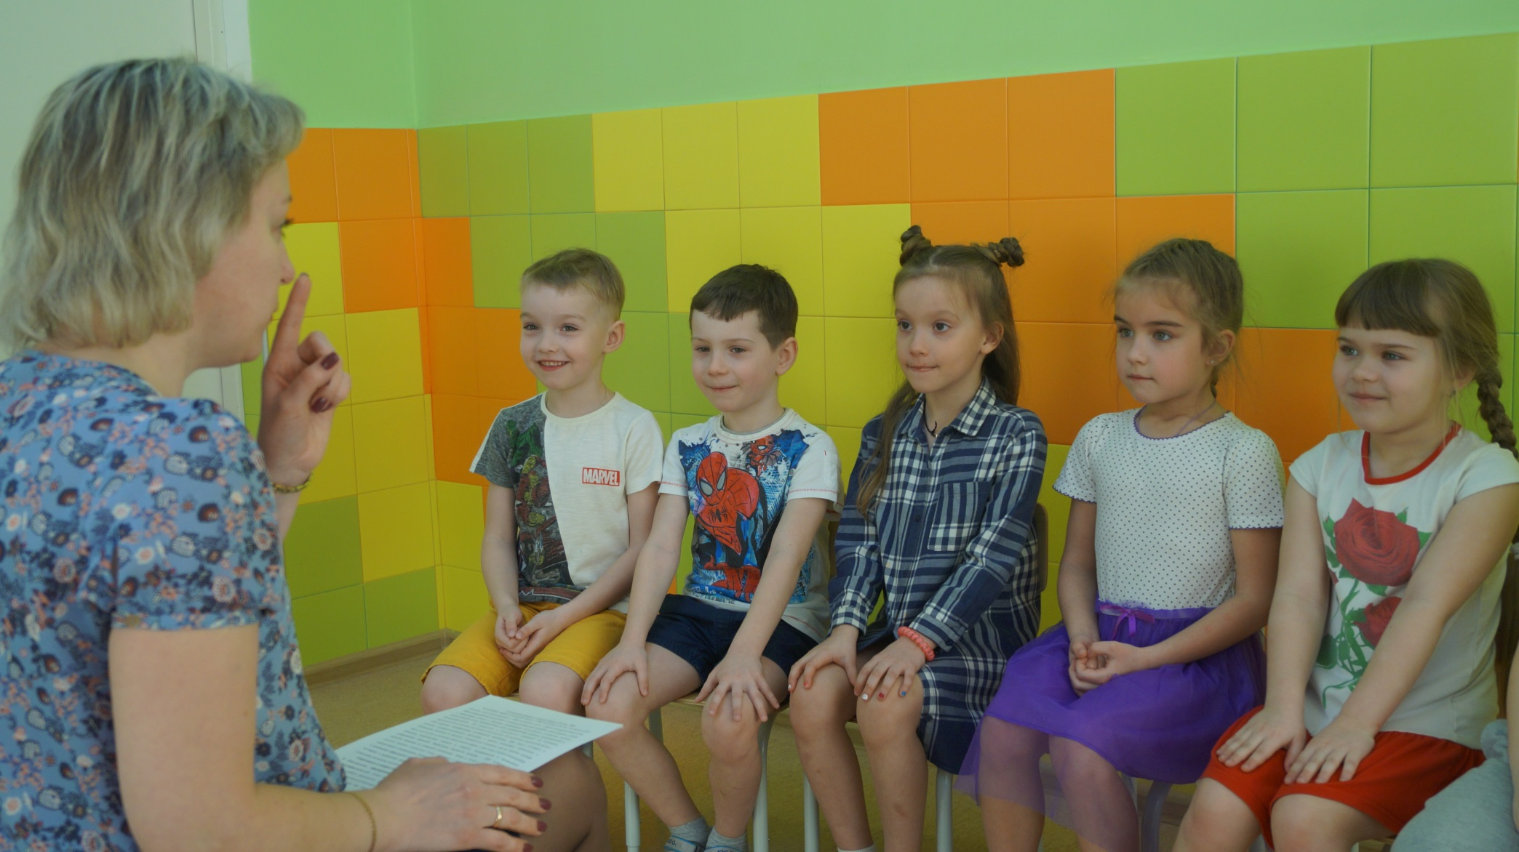

«ДА» и «НЕТ» не говори

Slide 5

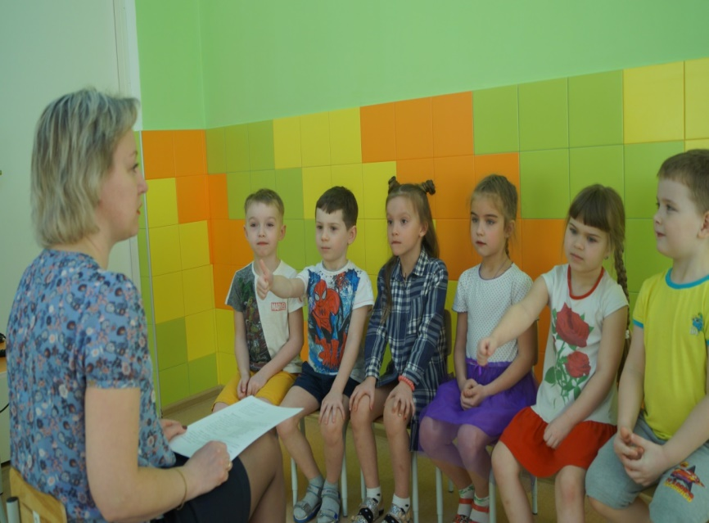
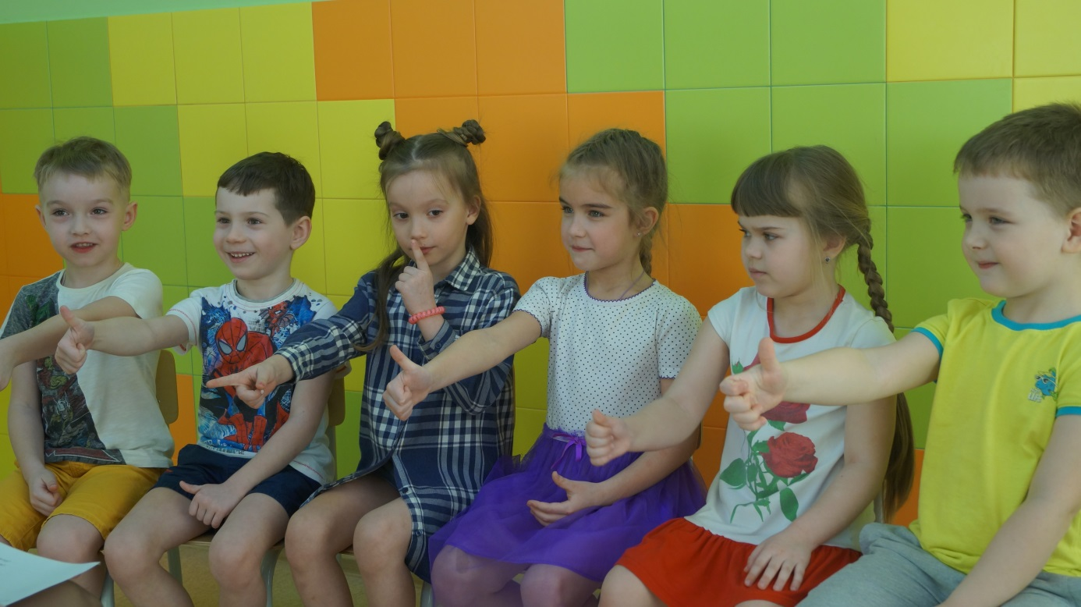

ПРОШЕПЧИ ОТВЕТ

Slide 6

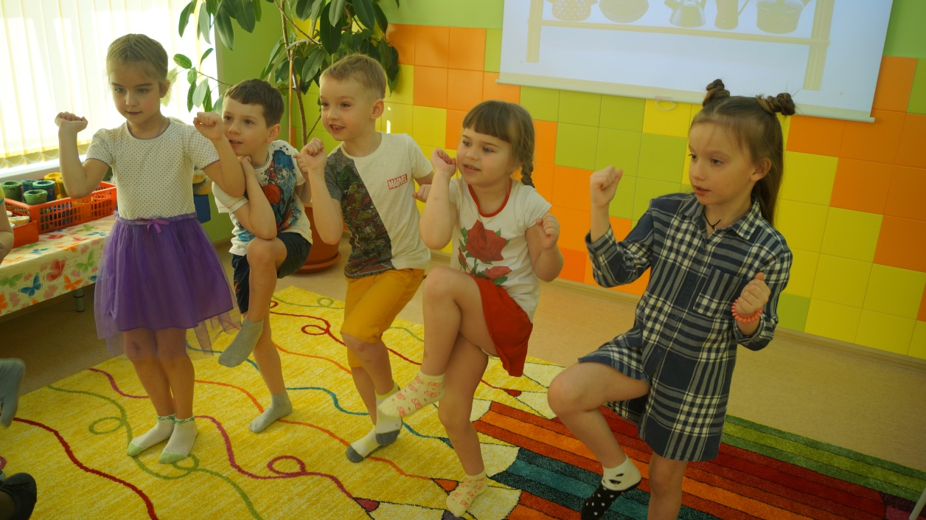
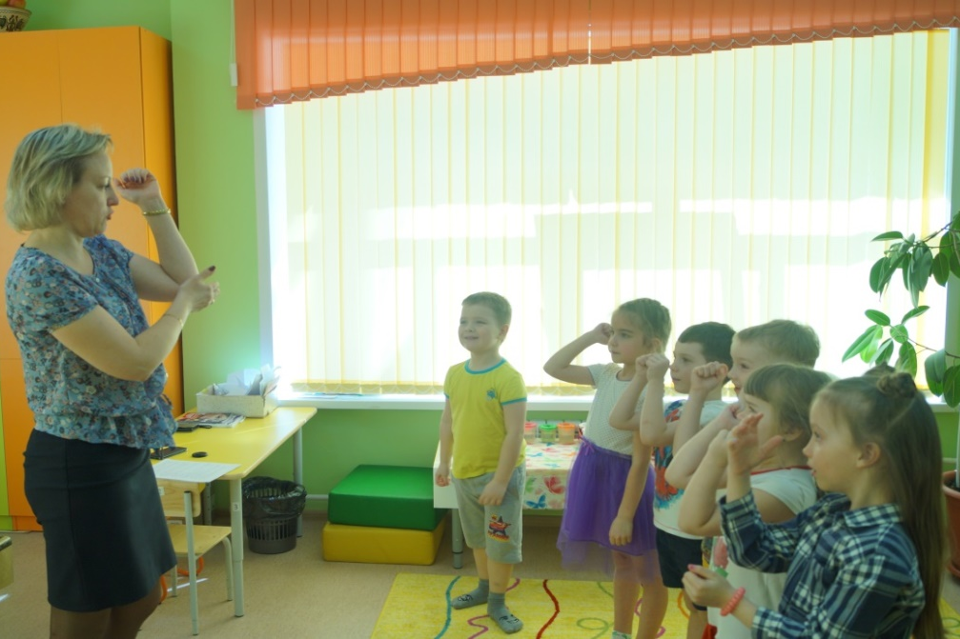
ПЕРЕКРЕСТНОЕ МАРШИРОВАНИЕ

Slide 7
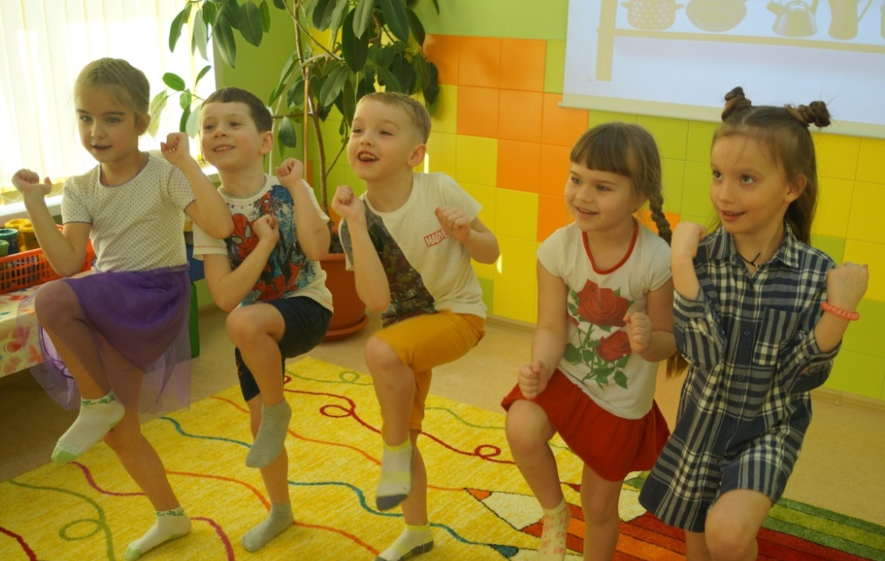
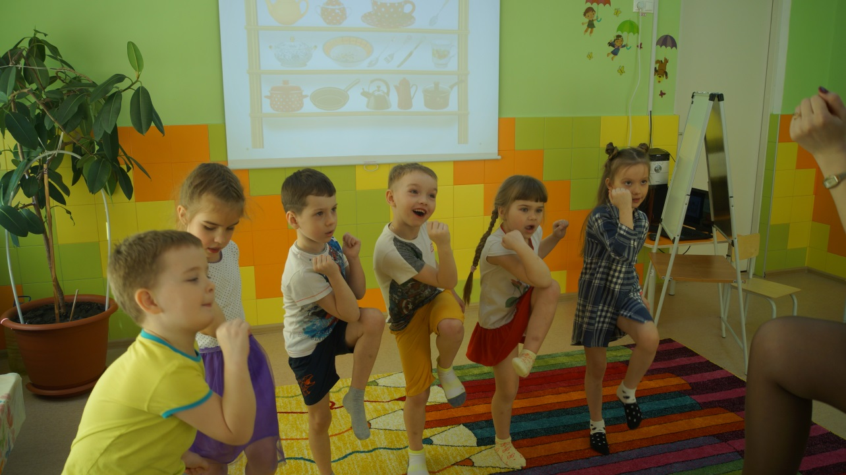

ПЕРЕКРЕСТНОЕ МАРШИРОВАНИЕ

Slide 8
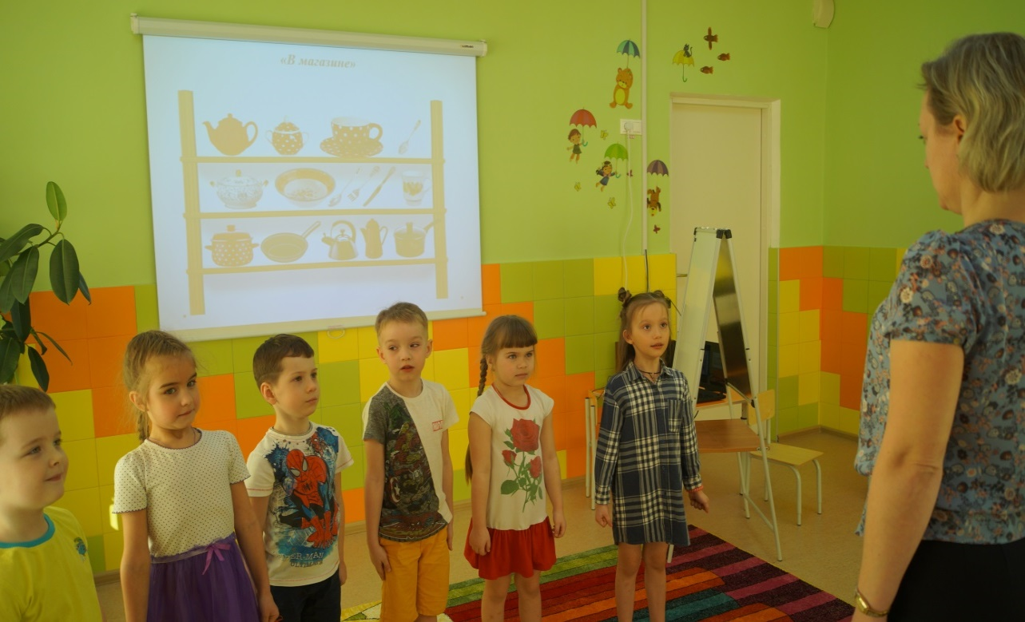

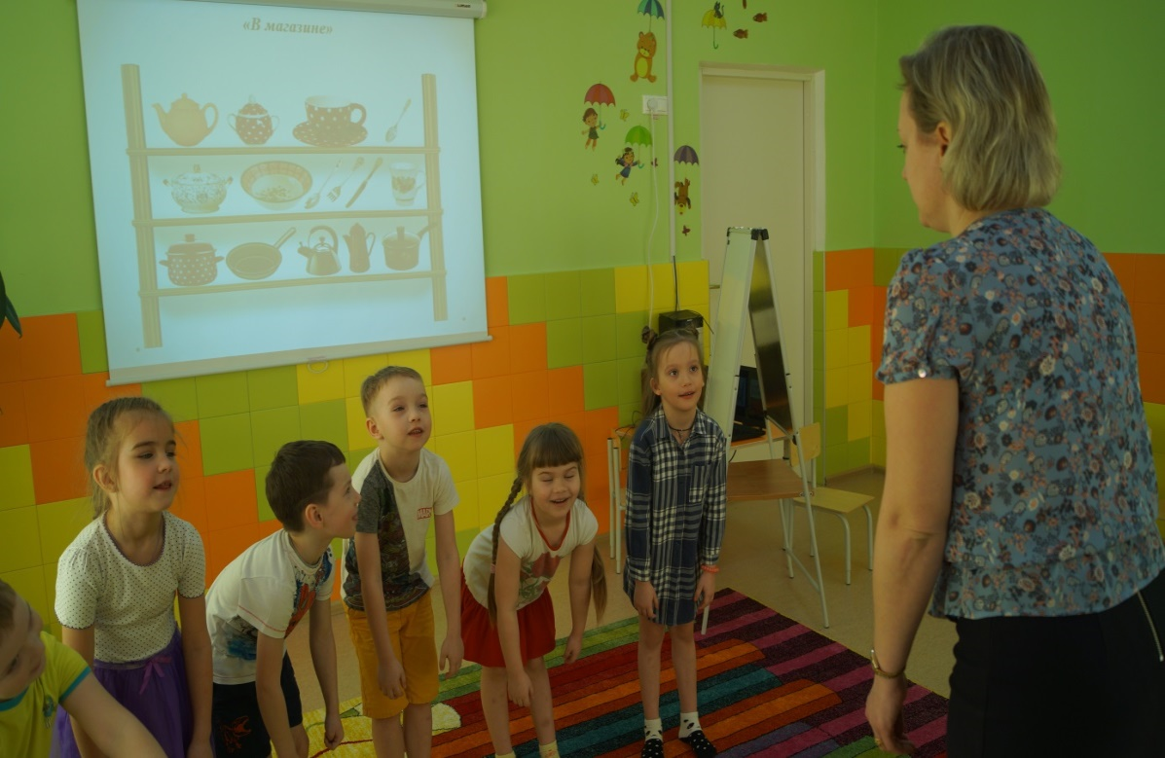


БРАВЫЙ СОЛДАТ
И
ТРЯПИЧНАЯ КУКЛА

Slide 9

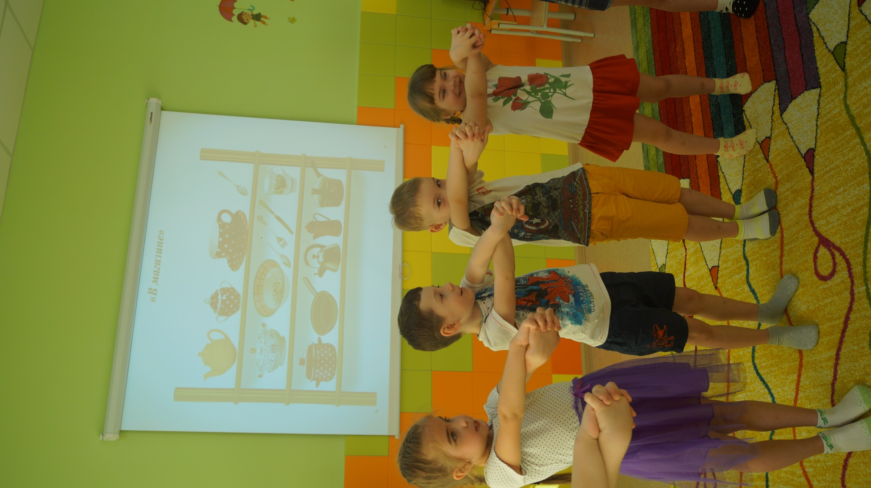
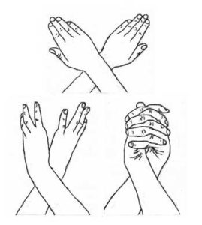
РЫБА, ПТИЦА, ЗВЕРЬ
ЗМЕЙКА

Slide 10


муниципальное бюджетное дошкольное образовательное учреждение «Центр развития ребенка – детский сад № 140»
«УСПЕХ» городского округа Самара
ЗДЕСЬ КАЖДЫЙ РЕБЕНОК УСПЕШЕН!
СПАСИБО ЗА ВНИМАНИЕ!

